Slide 1
Hali Saha Kiralama Sitesi
PROJE LİDERİ
Batuhan ÇAM

Slide 2
Proje Kapsam ve Amacı
Halı saha arayan kimselerin aradıkları halı sahayı daha kolay bulabilmeleri. Aynı zamanda halı sahasını kiralamak isteyen halı saha sahiplerinin daha kolay müşteri bulabilmesini sağlamaktır. Bunun yanında halı sahayı kiralamak isteyen kişilerin telefonla aramadan veya halı sahaya gitmeden direkt olarak internet sitesinden randevularını alabilmeleri ve eğer kapora yatırılacaksa ödeme sistemi üzerinden kaporalarını basitçe yatırabilmelerini sağlamaktadır.

Slide 3
Proje Ekibi ve Görevleri
Batuhan Çam
Görev : Proje Lideri,Back End,Front End tasarım ve kodlama, risk yönetimi hata denetimlerini sağlama.
Ali Özdemir : Veritabanı tasarım ve kodlama , risk yönetimi, hata denetimlerini sağlama.
Barış Can Akdağ : Front-End ve Back-End tarafında tasarım ve kodlama, risk yönetimi hata denetimlerini sağlama.

Slide 4
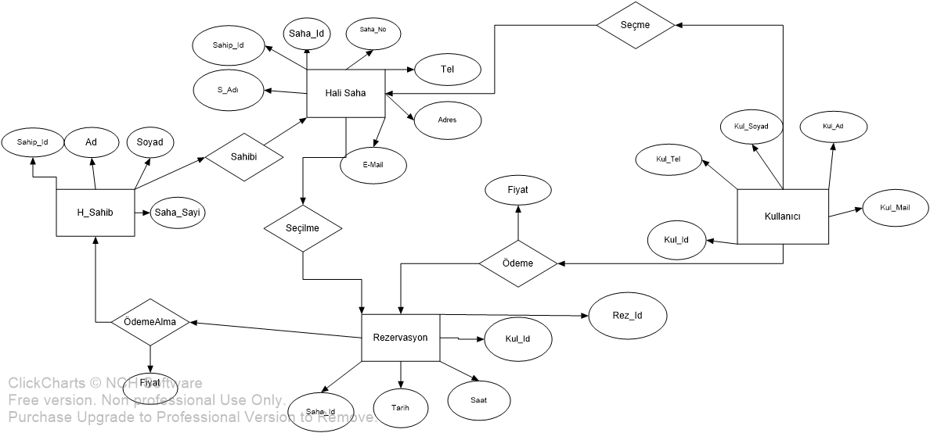
Kavramsal Şema

Slide 5
Mantıksal Şema
Tablo adı: <REZERVASYON>
Nitelik Sıra No | Nitelik Adı | Nitelik Tipi | Nitelik Boyutu | Anahtar Durumu | Boş Geçme Durumu
1 | Rez_Id | Int | 11 | PK | Hayır
2 | Saha_Id | Int | 11 | FK | Hayır
3 | Kul_Id | Int | 11 | FK | Hayır
4 | Tarih | Date | 11 | - | Hayır
5 | Saat | Date | 11 | - | Hayır
6 | Fiyat | İnt | 11 | - | Hayır

Slide 6
Fiziksel Şema
CREATE TABLE REZARVASYON(
Rez_Id INT NOT NULL,
Saha_Id INT REFERENCES HALISAHA(Saha_Id),
Kul_Id INT REFERENCES KULLANICI(Kul_Id),
Tarih DATE NOT NULL,
Saat DATE NOT NULL,
Fiyat INT NOT NULL,
);

Slide 7
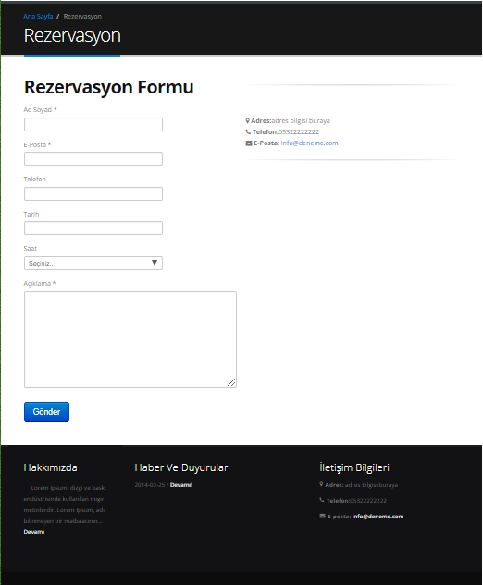
Ekran Görüntüleri

Slide 8
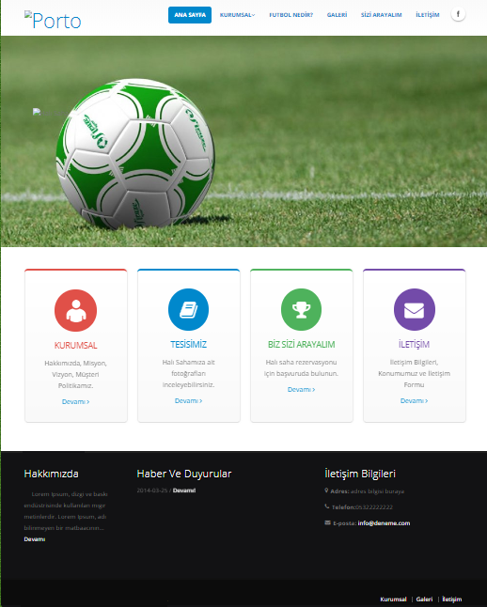
Anasayfa

Slide 9
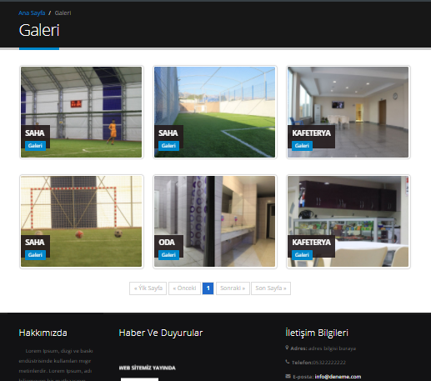
Hali Saha resimlerinin olduğu galeri sayfası

Slide 10
NOT
Sitenin front end kısmı şimdilik tek bir halı saha için kodlandı ilerde çoklu giriş login formu vs eklenecek.

